Slide 1

Analiza cijena nekretnina u Europskoj uniji
Kamatne stope, inflacija i dinamika cijena nekretnina (2010. – 2024.)
Ivan Smiljanić, 0036539632 (solo)

Slide 2
Sadržaj
Uvod + cilj
Struktura projekta + pristup problemu
Odabir + analiza podataka
Tehnički detalji
Rezultati analize
Demonstracija
Zaključak

Slide 3
Uvod + cilj
Pregled kretanja cijena nekretnina u državama Europske unije
Analiza odnosa između cijena nekretnina, kamatnih stopa i inflacije
Identifikacija regionalnih razlika i strukturnih promjena kroz vrijeme
Razumijevanje učinaka monetarnog zaoštravanja nakon 2022. godine

Slide 4
Struktura projekta + pristup problemu
Skupovi podataka (.csv)
Skripte za preprocesiranje (Python)
Četiri interaktivne vizualizacije (D3.js)
Funkcije za analizu podataka (TypeScript)
Eksplorativni i analitički pristup
Kombinacija vremenskih serija, prostornih i korelacijskih analiza
Fokus na interaktivnost radi dubljeg uvida u podatke
Postupno sužavanje analize: EU → regije → pojedine države

Slide 5
Odabir + analiza podataka
Podaci o indeksu cijena nekretnina (HPI) po državama EU - Eurostat
Makroekonomski indikatori: inflacija i ključne kamatne stope ECB-a – Eurostat + FRED
Vremenski raspon: posljednje desetljeće (po kvartalima i godinama 2010. - 2024.)
Obrada podataka: čišćenje, agregacija i usklađivanje vremenskih serija

Slide 6
Tehnički detalji
Frontend aplikacija razvijena u Reactu i TypeScriptu
Vizualizacije izrađene pomoću D3.js biblioteke
Interaktivne komponente: filtriranje, tooltipovi, brushing i zoom
Modularna arhitektura i jasna separacija logike i prikaza

Slide 7
Rezultati analize
Uočen snažan rast cijena nekretnina od 2022. godine
Vidljive promjene trendova nakon rasta kamatnih stopa
Izražene razlike između zapadne, sjeverne i istočne Europe
Umjerena do jaka povezanost između inflacije, kamatnih stopa i rasta cijena

Slide 8
Demonstracija

Slide 9
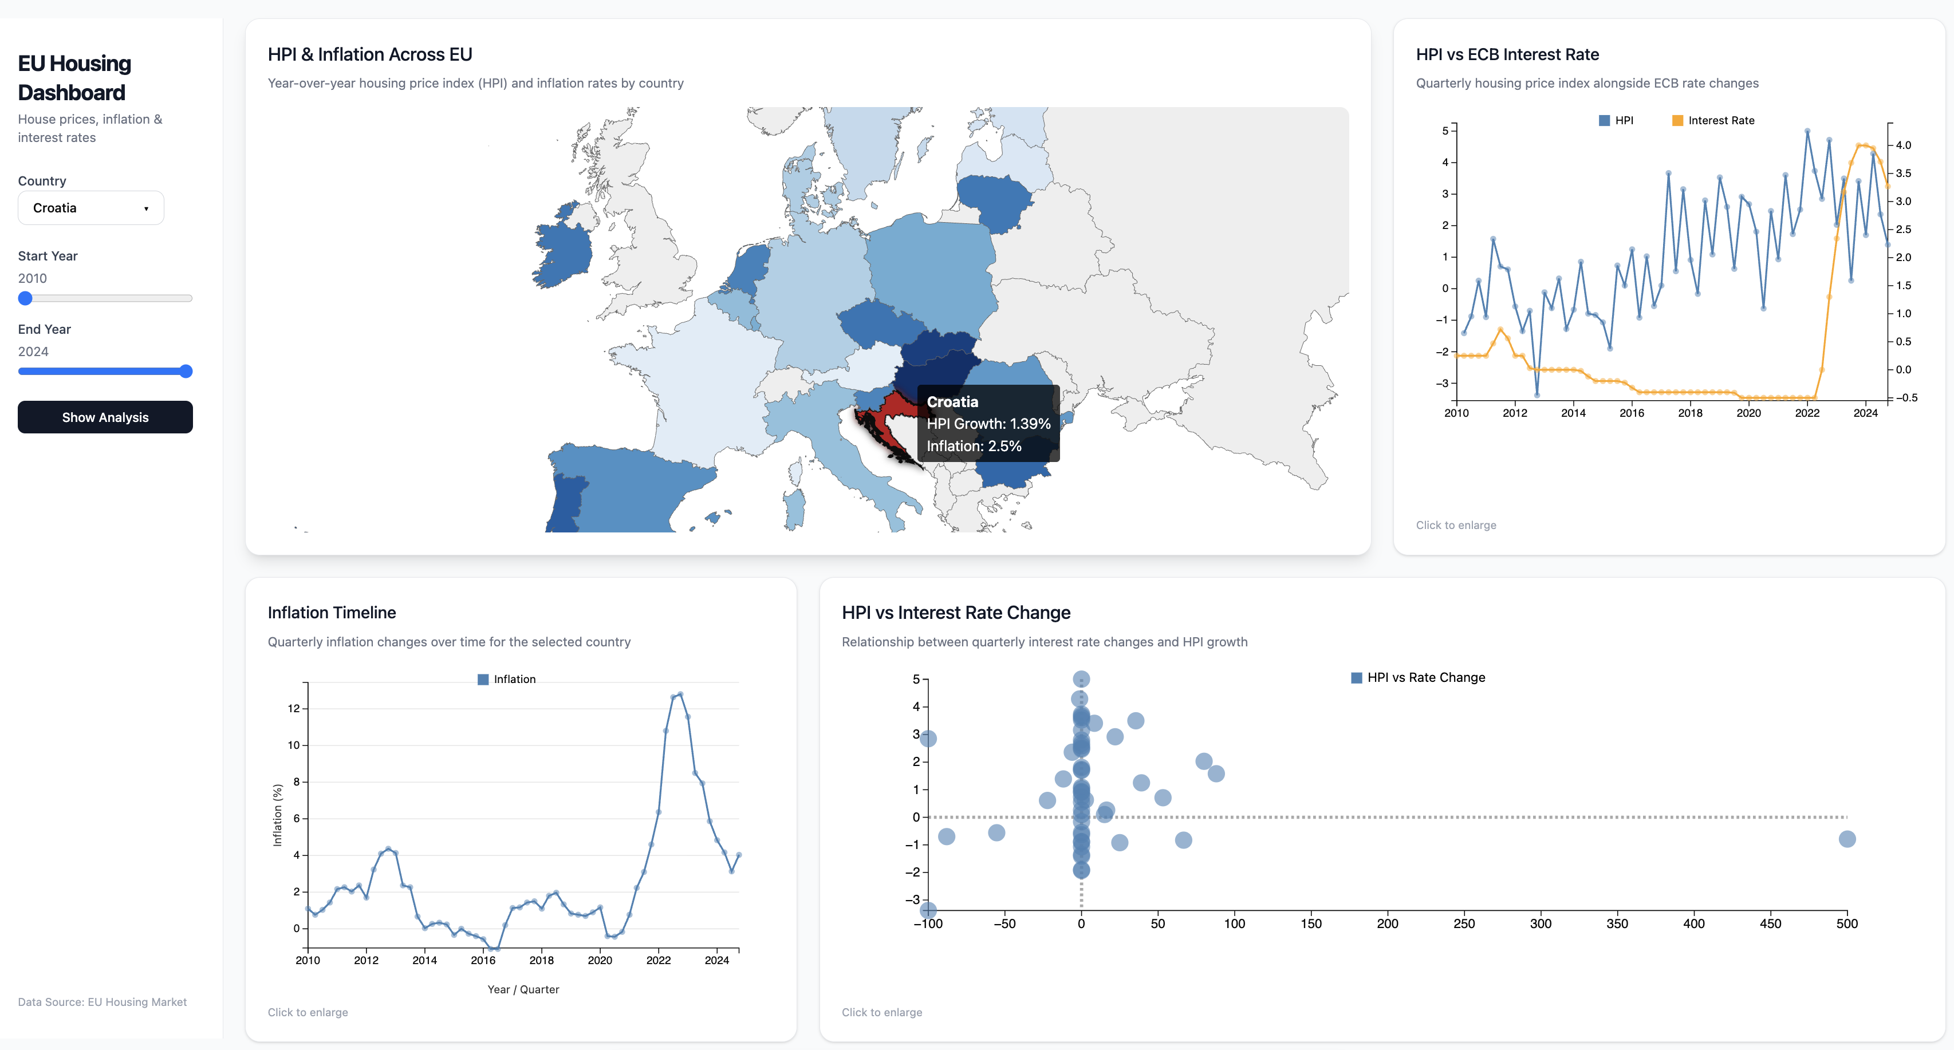

Slide 10
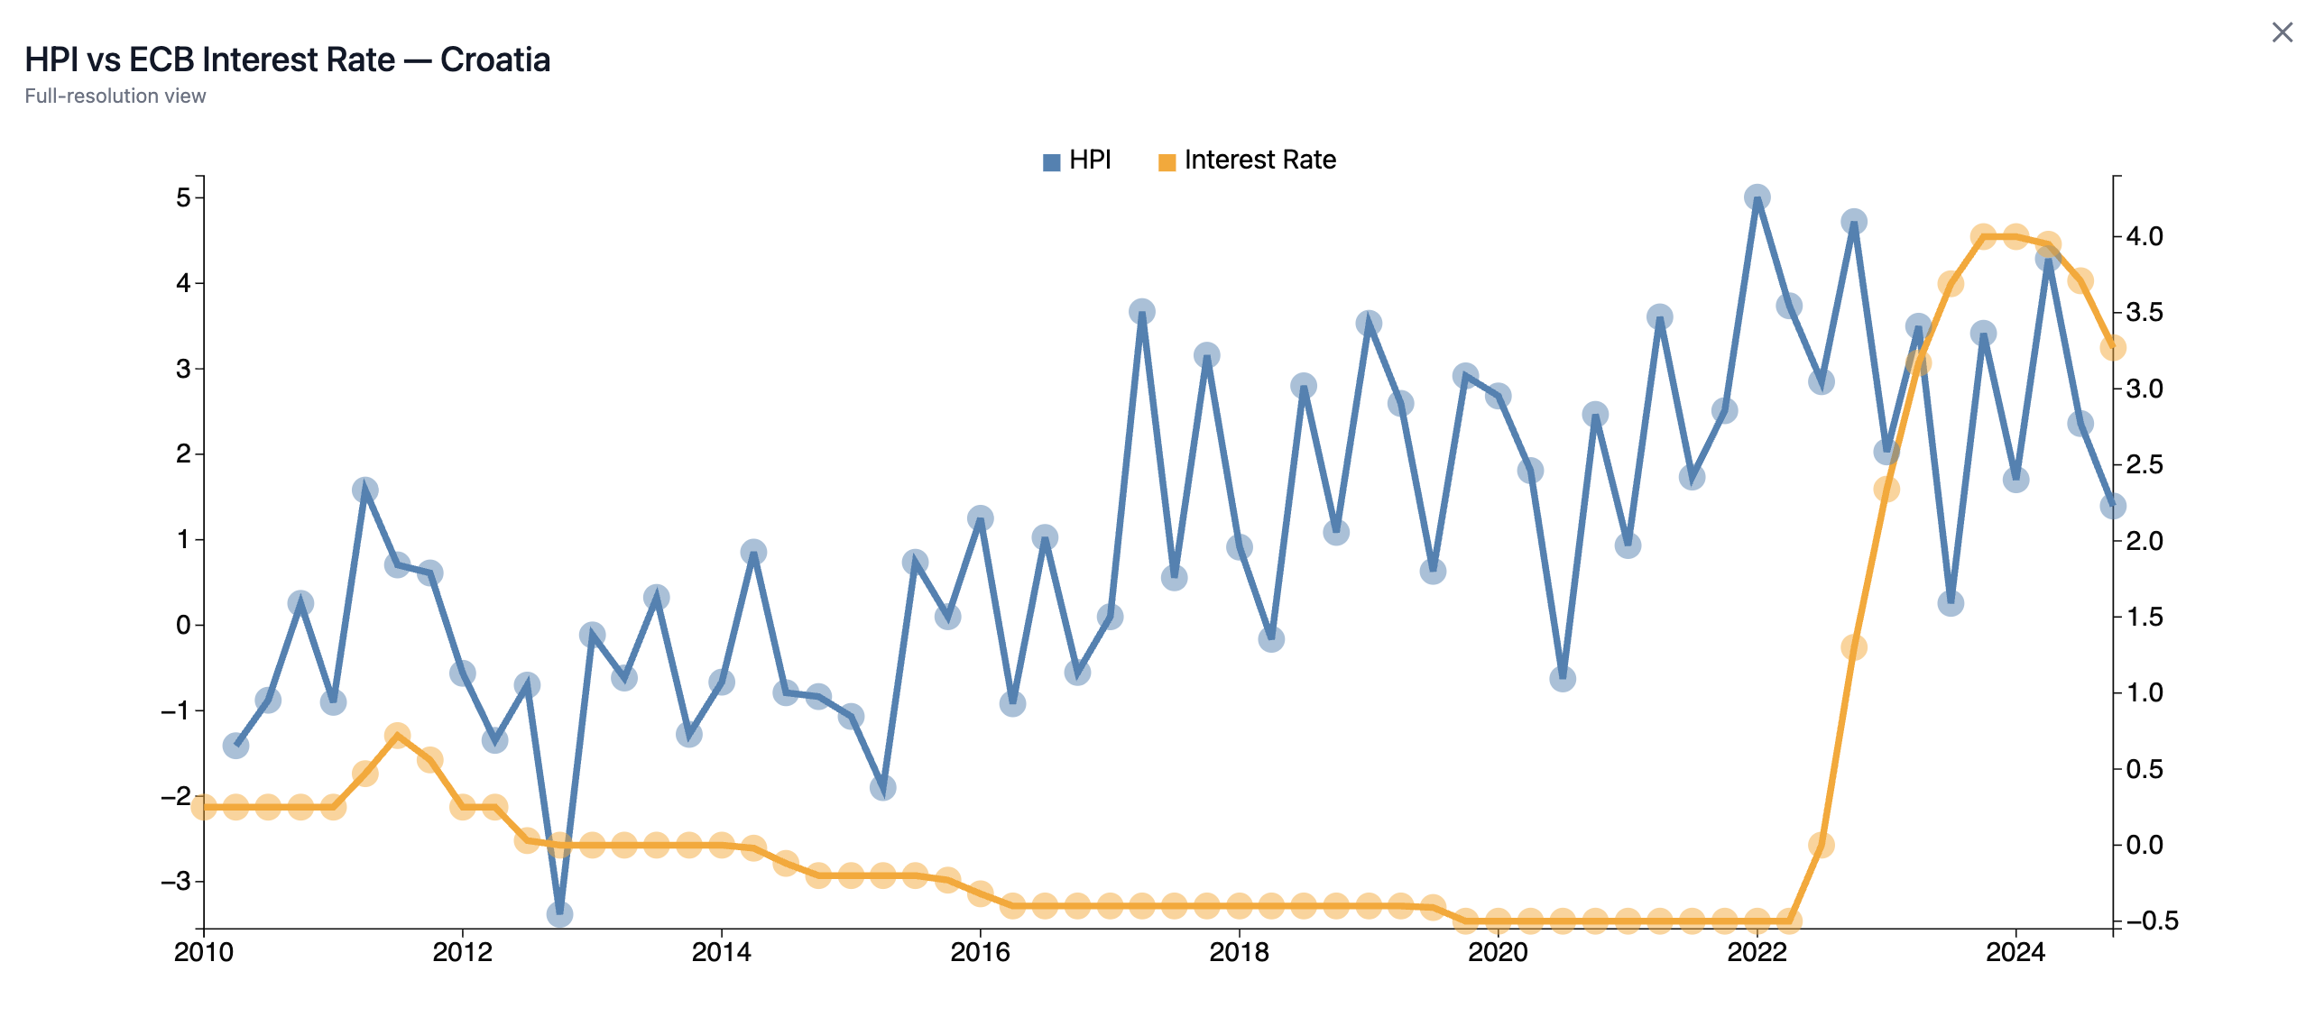
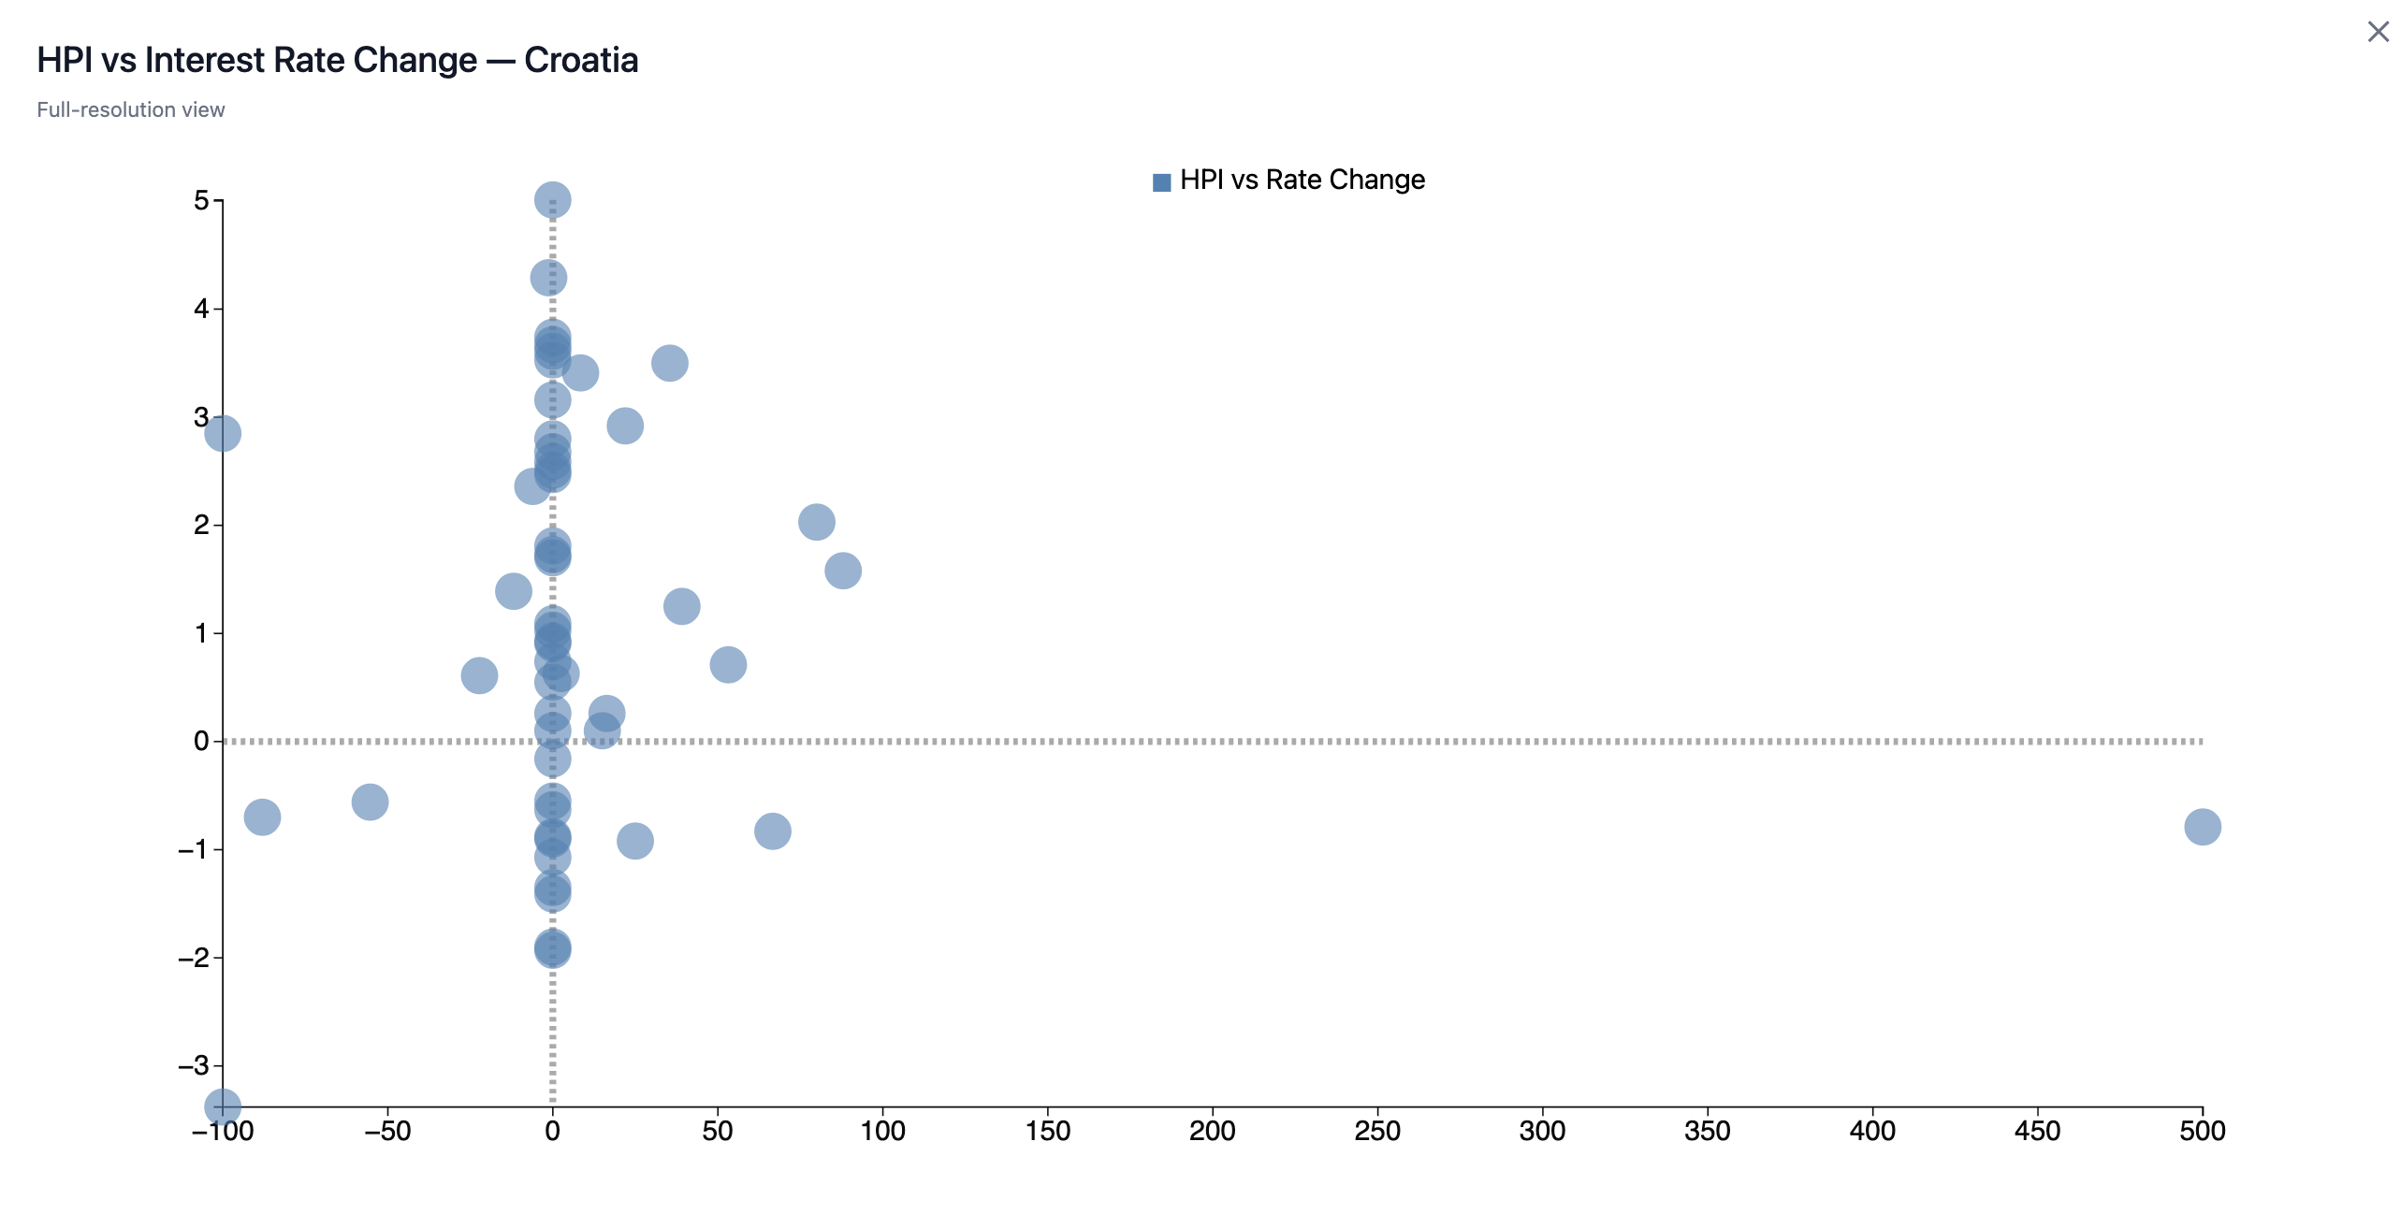
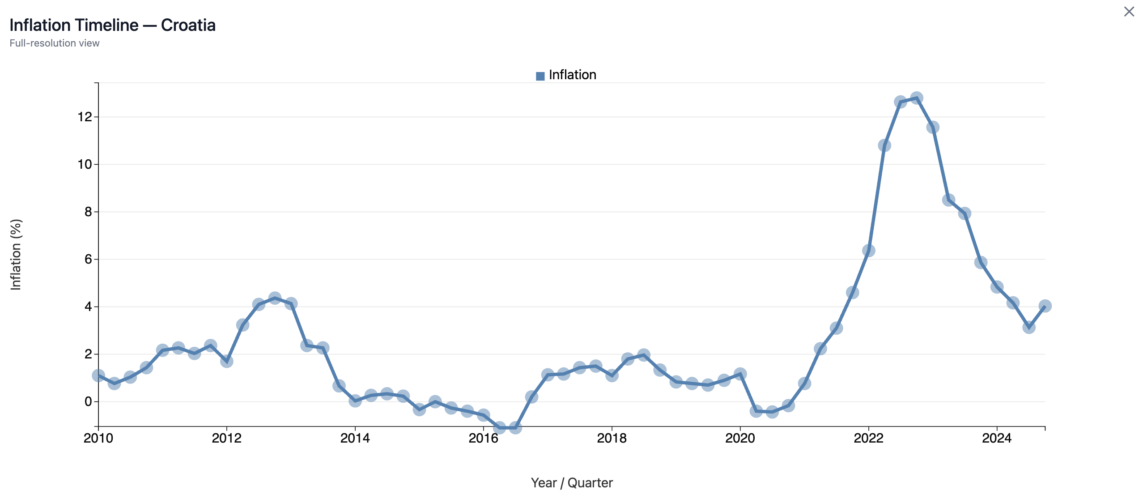

Slide 11
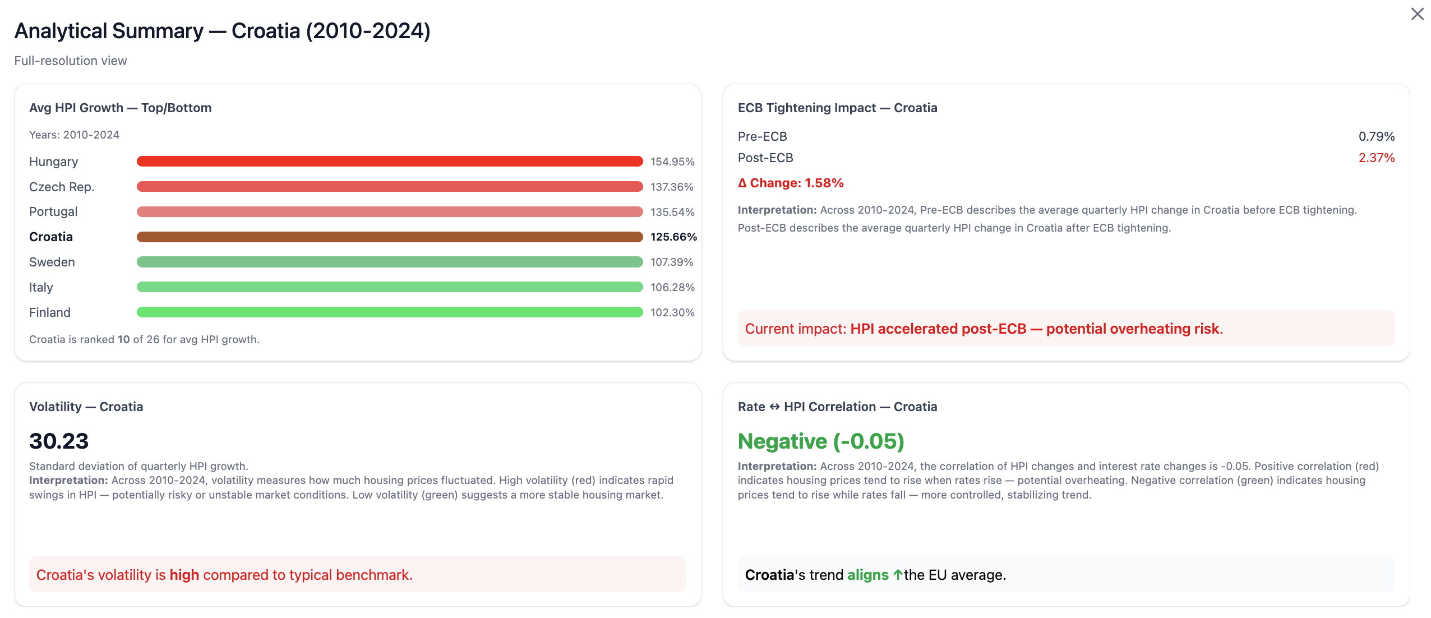

Slide 12
Zaključak

